Slide 1
Модуль 1 Семинар 5
Циклы
цикл с предусловием (while),
Цикл с постусловием(do…while),
цикл с конечным шагов (for)
Foreach
Бесконечные циклы
Операторы управления потоком исполнения

Slide 2
Циклы с условием
Циклы являются управляющими конструкциями, позволяя в зависимости от определенных условий выполнять некоторое действие множество раз.
В Си-шарп есть три типа циклов: с предусловием, с постусловием, с конечным числом шагов.
Цикл с предусловием «while»
while (<условное выражение>)
{
//Блок кода, который нужно выполнять пока [условное выражение] = true (истина),
//условие проверяется перед заходом в цикл и на каждой итерации
}
Цикл с постусловием «do-while»
do
{
//Блок кода, который нужно выполнять пока [условное выражение] = true (истина)
//условие проверяется на каждой итерации (код в цикле обязательно выполняется хотя бы 1 раз)
} while (<условное выражение>);

Slide 3
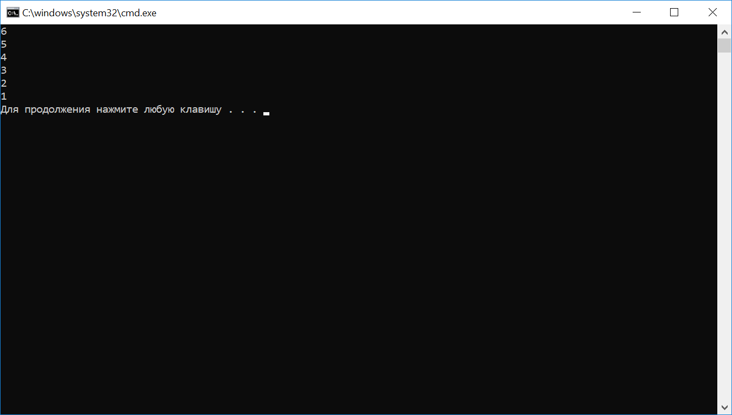
Циклы с условием
Пример цикла while
int i = 6;
while (i > 0)
{
Console.WriteLine(i);
i--;
}
Пример цикла do-while
int i = 6;
do
{
Console.WriteLine(i);
i--;
}
while (i > 0);

Slide 4
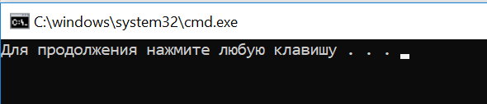
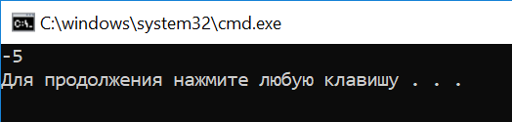
Циклы с условием
Пример цикла while
int i = -5;
while (i > 0)
{
Console.WriteLine(i);
i--;
}
Пример цикла do-while
int i = -5;
do // обязательно один раз зайдет
{
Console.WriteLine(i);
i--;
}
while (i > 0);

Slide 5
Цикл с конечным числом шагов
Цикл с конечным числом шагов «for»
for(<инициализация счётчика>; <условное выражение>; <действие после каждой итерации>)
{
//Блок кода, который нужно выполнять пока [условное выражение] = true (истина),
//условие проверяется перед заходим в цикл (но после инициализации счётчика) и на каждой итерации
}
*Счётчиков может быть несколько (разделяются ",")
*Действий после каждой итерации может быть несколько (разделяются ",")
Пример №1:
for(int i = 15; i>=2; i-=3)
{
Console.WriteLine(i);
}
Пример №2
for (int i = 0; i < 9; i++)
Console.WriteLine($"Квадрат числа {i} равен {i * i}");

Slide 6
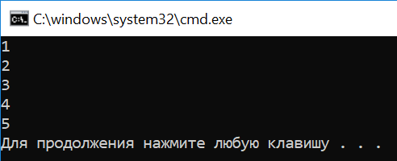
Цикл для обхода коллекции
Цикл для обхода коллекции «foreach»
foreach(<тип элемента коллекции> переменная-итератор
in <имя коллекции>)
{
//Блок кода, который нужно выполнять пока [условное выражение] = true (истина),
//условие проверяется перед заходом в цикл (но после инициализации счётчика) и на каждой итерации
}
*Коллекция обязана реализовывать интерфейс IComparable
Пример:
int[] arr = new int[5]{1,2,3,4,5};
foreach(var i in arr)
{
Console.WriteLine(i);
}

Slide 7
Бесконечные циклы
Бесконечные циклы возникают тогда, когда условие всегда принимает значение true
Самый распространённый пример:
while(true){}
Структура цикла имеет следующий вид:
<ключевое слово> (<блок условия и/или счётчика>)
<тело цикла>
Тело цикла может быть представлено оператором или блоком: while (true) Console.Write(“1”); while (true) {Console.Write(“1”); Console.Write(“2”);}
Тело цикла может быть пустым:
while (true) ;

Slide 8
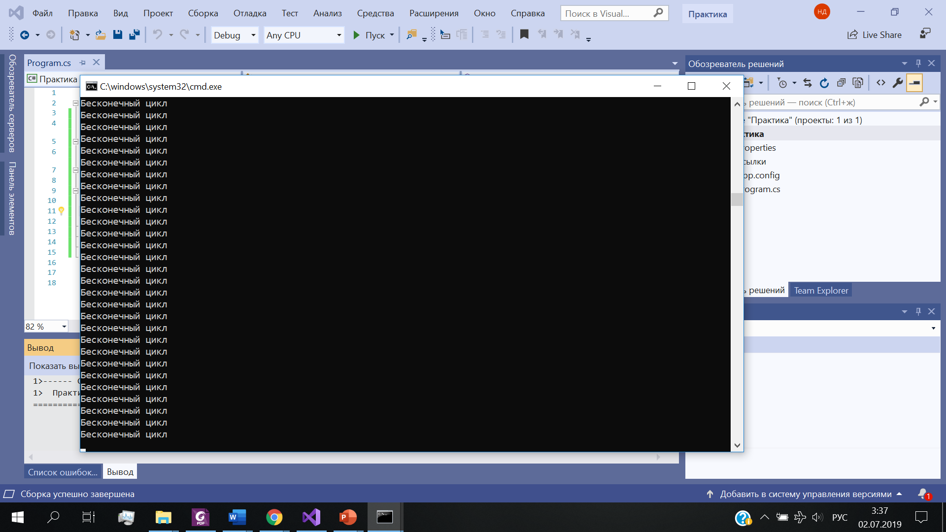
Бесконечные циклы
Бесконечные циклы возникают тогда, когда условие всегда принимает значение true
Другой распространённый пример:
for (; ; )
{
// некий код
}
Например:
for (; ; )
Console.WriteLine("Бесконечный цикл");

Slide 9
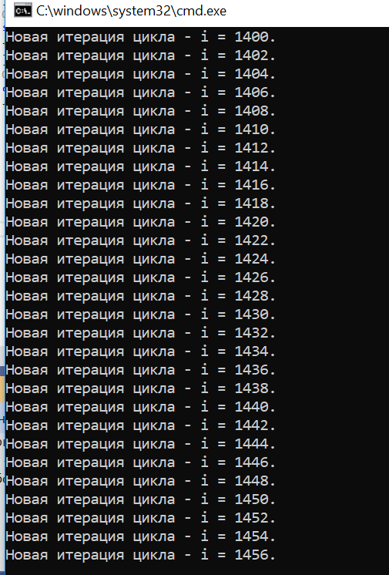
Бесконечные циклы
Бесконечные циклы возникают тогда, когда условие всегда принимает значение true.
Другой распространённый пример:
for (int i = 0; i != 11; i += 2) // i всегда будет четным, поэтому никогда не станет равно 11, хотя через несколько шагов "перескочит" 11
{
Console.WriteLine($"Новая итерация цикла - i = {i}.");
}

Slide 10
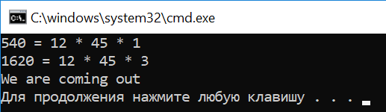
Операторы управления потоком исполнения
Для удобства иногда легче перескочить на новую итерацию или прервать выполнение цикла в середине итерации, или вообще прервать несколько циклов разом.
Для этих целей используются следующие команды:
continue – прерывает исполнение итерации цикла и переходит к выполнению следующей итерации
break – прерывает исполнение итерации цикла и выходит из цикла
goto – переходит к исполнению оператора помеченного соответствующим маркером
(return - прерывает выполнение метода и возвращает значение)
for (int i = 15; i >= 2; i -= 3)
{
if (i == 15) continue; // переходим к следующей итерации (i=12)
for (int j = 45; j <= 200; j += 3)
{
if (j == 48) break; // прерываем на j=48 (вторая итерация цикла)
for (int k = 1; k <= 1500; k *= 3)
{
Console.WriteLine((i * j * k).ToString() + " = " + i + " * " + j + " * " + k);
if (i * j * k >= 1000) goto outofloop; // уходим на outofloop, если произведение >=1000
}
}
}
outofloop: Console.WriteLine("We are coming out");

